Slide 1
СУЧАСНІ ЕКОНОМІЧНІ ТЕОРІЇ

Slide 2
Тема 4. Монетаризм як мейнстрім сучасної економічної науки
4.1. Генезис та еволюція монетаризму.
4.2. Теоретичні постулати економічної концепції Мілтона Фрідмена.
4.3 Особливості сучасного монетаризму.

Slide 3
4.1. Генезис та еволюція монетаризму
Монетаризм (англ. monetary - грошовий)
у вузькому розумінні – це економічна теорія в структурі неокласичного напряму економічної думки (другої половини ХХ ст.), в основу якої покладено модифікований варіант кількісної теорії грошей, вона визнає вирішальну роль грошового чинника в реалізації макроекономічних процесів та досягненні макроекономічної стабільності та розглядає грошову політику як основу державного регулювання господарських процесів.
у широкому розумінні це одна з течій економічного неоконсерватизму, що об'єднує сукупність економічних концепцій, які надають грошам вирішального значення у проведенні ефективної грошово-кредитної політики - провідного інструменту стабілізаційної регуляторної політики держави

Slide 4
Етапи розвитку монетаризму:
І етап (50-ті роки) - розробка теорії перманентного доходу;
II етап (кінець 50-х - 60-ті роки) - створення теорії господарського циклу, аналіз проблем інфляції та формування концепції «природного рівня безробіття»;
III етап (70-ті роки ) - розробка теорії номінального доходу й пояснення впливу грошей на основні економічні параметри («передавальний механізм»);
ІV (сучасний) етап - виникнення нового монетаризму, формування та розвиток теорії глобального монетаризму, наголос на вивченні проблем руху міжнародних фінансових потоків та обґрунтуванні валютних теорій.

Slide 5
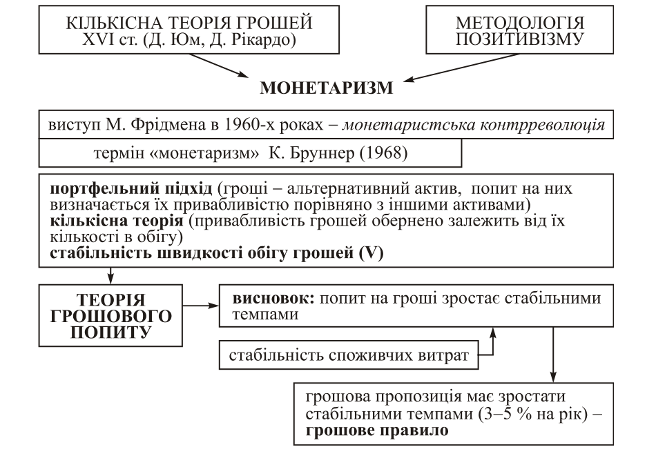
Методологічні витоки та сутність монетаризму

Slide 6
Основні теоретичні положення кількісної теорії грошей
Активна та причинна роль грошей
у визначенні рівня цін та національного доходу
Нейтральність грошей за умов довгострокової рівноваги
(стабільність попиту на гроші або швидкості обігу грошей)
Відсутність нейтральності грошей у короткостроковому та середньостроковому періодах
Екзогенність пропозиції грошей
Недовіра до дискреційного управління пропозицією грошей

Slide 7
4.2. Теоретичні постулати економічної концепції Мілтона Фрідмена (1912-2006)
Метод досліджень М. Фрідмена можна вважати поєднанням суб’єктивізму з постпозитивізмом. Лідер монетаризму обстоює послідовний емпіризм у науці та виступає за створення позитивної економічної теорії, що має справу з теоретичними положеннями та аргументованими висновками, які не є суперечливими у викладі, точно описують реально існуючі процеси та підтверджуються фактами. На думку вченого, теорія є правильною, якщо вона практично підтверджена і якщо її передбачення (прогнози) є точними

Slide 8
М. Фрідмен вважає позитивну економічну теорію більш об’єктивною, порівняно з нормативною теорією, оскільки вона не залежить від етичних, оціночних та інших суджень.
принцип теоретичної відносності: факти не сприймаються без теорії;
принцип фальсифікації: висновки теорії мусять перевірятися фактами, при цьому «факти ніколи не можуть довести теорію», вони можуть лише виявити її хибність»;
принцип зростання наукового знання: «будь-яка теорія обов’язково має плинний характер і підлягає зміні з прогресом знання»;
принцип співставлення теорій: ефективнішою є та теорія, висновки якої є найточнішими, сфера її дії максимально широка, до того ж їй не вдається знайти альтернативу.

Slide 9
«Теорія споживчої функції» (1957): теорія перманентного доходу
1. Перманентний (постійний) дохід (Y p), тобто дохід, який індивід сподівається отримувати постійно з огляду на обсяг нагромадженого капіталу, свій освітній та професійний рівень, соціальний статус, смаки та уподобання, вік, місце проживання.
2. тимчасовий або випадковий дохід (Y t ), тобто дохід, що виникає неочікувано, у результаті зміни зовнішніх обставин (циклічне піднесення у галузі, виграш, спадок, премія тощо).
Рівень споживчих витрат визначається переважно рівнем перманентного доходу. Тимчасовий же дохід впливає на величину заощаджень, використання яких дає можливість індивідові пом’якшувати коливання поточного доходу

Slide 10
«Гроші і ділові цикли» (1958): монетарна теорія циклу
1. «Провідною функцією», у порівнянні з іншими макроекономічними показниками, для процесів циклічності є динаміка грошової маси.
2. Попит на гроші, подібно до ринкової системи є стійким і не підвладним різким коливанням господарської кон’юнктури, а тому головним джерелом порушення рівноваги в економіці є чинники екзогенного (зовнішнього) характеру:
некомпетентна політика Центрального банку;
різкі, непередбачувані зміни в пропозиції грошей;
незбалансована економічна політика уряду.
На відміну від кейнсіанців, які стверджували, що циклічність розвитку ринкової економіки є результатом її внутрішньої незбалансованості та нестійкості монетаристи, пояснюючи циклічність, обґрунтовували тезу про помилковість запроваджуваної грошово-кредитної політики

Slide 11
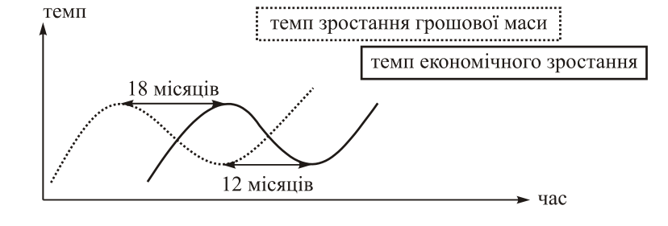
3. Наявна залежність між швидкістю зростання грошової маси в обігу і темпами економічного зростання. Хаотичні коливання грошової маси є джерелом кризових явищ в економіці.
Якщо темпи зростання номінальної грошової маси перевищують темпи зростання валового національного продукту відбувається наростання інфляційних процесів в економіці. Інфляція провокується також нестабільністю пропозиції грошей та інфляційними очікуваннями суб’єктів економічної діяльності.

Slide 12
«Монетарна теорія номінального доходу» (1971): теорія номінального доходу
Методологічною основою теорії номінального доходу є вищезгадана гіпотеза перманентного доходу. Вона ґрунтується на трьох ключових тезах:
еластичність попиту на грошові залишки (у номінальному виразі) по доходу дорівнює одиниці;
номінальна відсоткова ставка дорівнює реальній ставці плюс очікуваний темп інфляції;
різниця між реальними темпами зростання та трендовими темпами його зростання залишається постійною .
Формула залежності рівня номінального доходу від величини грошової маси Y = VM,
де Y - рівень номінального доходу; V - швидкість обігу грошової маси; M — кількість грошей.

Slide 13
4.3 Особливості сучасного монетаризму
Визнаючи необхідність політики державного регулювання, сучасні монетаристи висувають ряд вимог до її реалізації. Політика державного регулювання повинна:
не повинна обмежувати свободу (непряме регулювання);
має орієнтуватися на показники, що піддаються контролю (обсяги грошової маси, валютний курс, але не рівень безробіття,норма процента);
повинна мати стабільний і передбачуваний характер, бути орієнтованою на довгострокову перспективу (градуалізм);
мусить запобігати дефіциту державного бюджету;
має сприяти процесам дерегулювання економіки (приватизації, лібералізації податків, зниженню соціальних витрат)

Slide 14
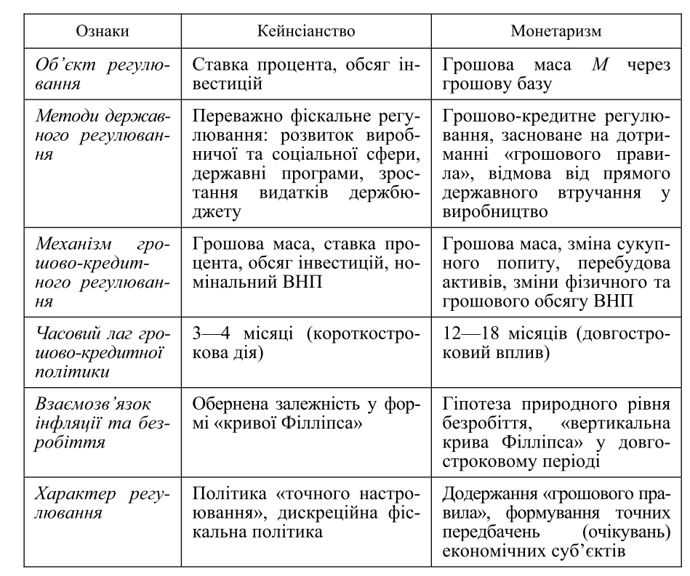
Економічна політика монетаризму і кейнсіанства: порівняльна характеристика

Slide 15
Новітні варіанти концепцій монетаризму
Теорія оптимальної валютної зони (П.Волкер, Р.Манделл)
Теорія коридорів валютних курсів
(А.Аткінсон, Р.Кілл)
Макроекономічні моделі фінансових ринків
(Дж.Тобін)

